Slide 1
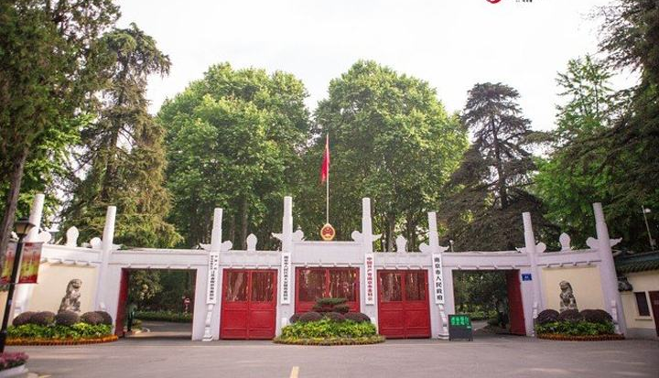
《国家制度与社会治理》第二单元 官员的选拔与管理
第7课 —近代以来中国的官员选拔与管理制度—
授课 刘平

Slide 2
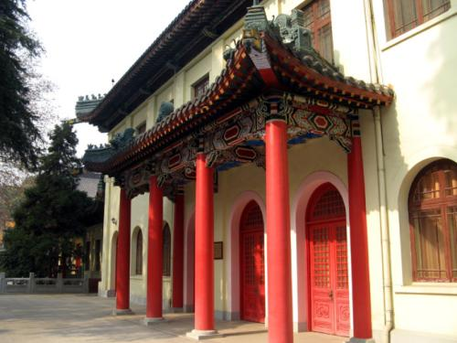
晚清时期的选官制度
目录
CONTENTS
民国时期的选官制度
中华人民共和国的选官制度
【课程标准】了解近现代中国公务员制度的发展情况和影响

Slide 3
晚清时期的选官制度
1、科举制度的废除
科举制的一生
明清：走向僵化，迂腐俗套，陈词滥调
两宋：科举制完善
元朝：时断时续
隋唐：科举制确立
科举制弊端积重难返

Slide 4
晚清时期的选官制度
1、科举制度的废除
晚清的时局
八国联军侵华战争
中法战争
甲午中日战争
两次鸦片战争
民族危机加深，清政府面临统治危机，西学冲击旧学
科举将何去何从？

Slide 5
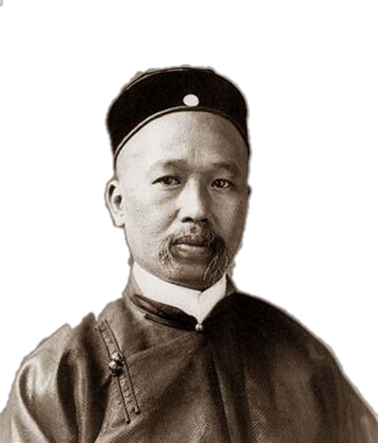
晚清时期的选官制度
1、科举制度的废除
巍科进士，翰苑清才，而竟不知司马迁、范仲淹为何代人，汉祖、唐宗为何朝帝者，若问以亚非之舆地、欧美之政学,张口瞪目,不知何语矣。
——1898年 康有为《请奏八股试帖楷法试士改用策论折》
1898年，加设经济特科，选拔经时济变之才
康有为废八股，改试策论，以时务策命题
清政府于1905年废除科举制

Slide 6
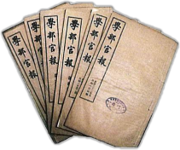
晚清时期的选官制度
2、选官制度的改革
科举夙为外人诟病，学堂最为新政大端，一旦毅然决然舍其旧而新是谋，则风声所树，观听一倾，群且刮目相看，推诚相与。
——1905年8月31日 张之洞、袁世凯等《立停科举推广学校折》
设立学堂选官制度

Slide 7
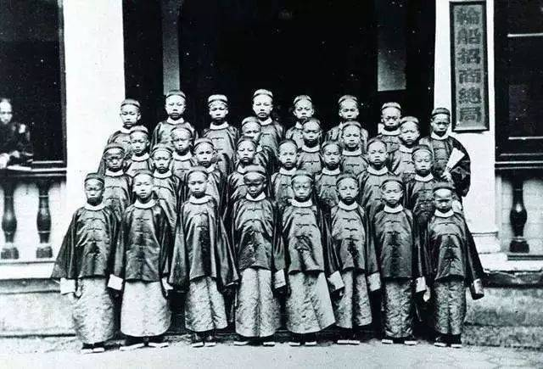
晚清时期的选官制度
2、选官制度的改革
每年举行一次归国留学生考试，考试结果分最优、优、中等3等，不同等级者分别被 赐予进士、举人、拔贡出身，再被分配相应官职。
——《考验游学毕业生章程》
确立留学毕业生选官制度

Slide 8
晚清时期的选官制度
【课堂探究】
材料一：1872-1875年，清政府每年派遣30名幼童赴美留学，共计派出120人。赴美幼童在美学习期间“于各种科学之进步，成绩极佳”。但是，由于顽固派对于留美幼童的“西化”心怀不满，所以清政府于1881年下令将他们分批撤回。他们归国后，大都成为外交、海军、航运、电报、铁路等领域的骨干力量。1877-1885年间，福州船政学堂也派遣了数批留学生共计近百人，分赴英、法、德等国学习海军专门技术。由于清政府的腐败和“财力不遗”， 以及顽固派的阻挠破坏，派遣留学生的运动在1886年以后中断，直到1896年才恢复。这一年，13名学生赴日留学，开官费生留日之风气。此后，赴欧留学者规模缩小，赴日留学者日众。
材料二：20世纪初，清末新政急需人才，清政府提倡、鼓励官费、自费并举赴日留学。1905年废科举后，留学也成为知识分子的重要出路。日本政府采取主动吸引中国留学生的政策，加上赴日留学路途近、交通方便、文字习俗相似等，促成了此时的留日热潮。留日学生从1901年的200 多人，1903年增到1300多人，1904年2400多人，1905-1906年8000多人。以自费生为主的留日学生所学专业非常广泛，从政法、文史、军事、外语、师范到理工、农医、商业以及音乐、美术、体育等，其中以陆军和政法最热门。很多留日学生在日本积极参加爱国运动；归国的留日学生不少成为清末新政改革的骨干力量和新军的各级军官。
(1)由以欧美国家为主到以日本为主：由官费留学到官费、自费并举；由学习军事科技为主到全面学习先进文化：由饱受争议到受到鼓励：留学人数出现迅速增长
（2) 培养了大批近代化的人才：促进了西学的进一步传播：促进了中外交流：推动了近代化进程：一定程度上为改良和革命积蓄了力量
（1) 根据材料一，二并结合所学知识，指出与19世纪晚期相比，20世纪初清政府派追留学生运动出现的变化。
（2) 结合材料及所学知识，概括清政府派遣留学生运动的影响。

Slide 9
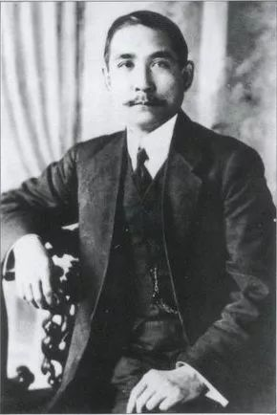
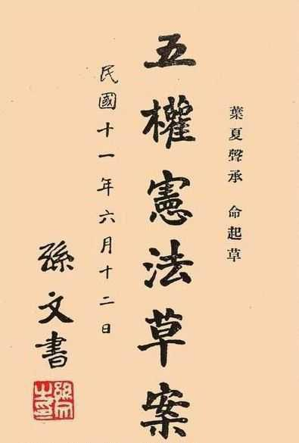
民国时期的选官制度
1、南京临时政府时期
孙中山
“五权”即立法、行政、司法、考试、监察
重视文官选拔制度的建设，确立孙中山的文官考试思想
奠定了近代中国文官制度的基础，对日后民国文官制度的建设产生了重要影响

Slide 10
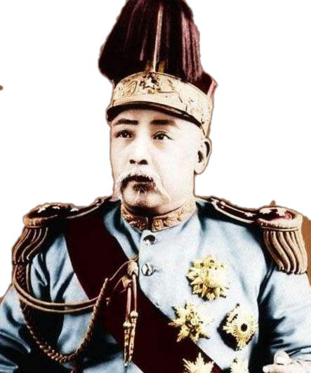
民国时期的选官制度
2、北洋政府时期
法律：
1913年《文官考试法草案》，标志文官考试制度建立
考试
政事堂铨叙局负责
方式：
已经在文官职位上工作的人，检验毕业文凭、调查经历、检查工作成绩、考查学识
甄别

Slide 11
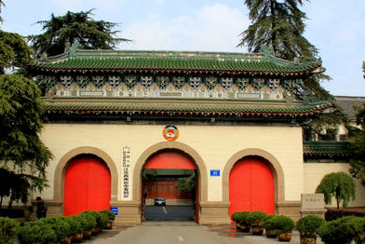
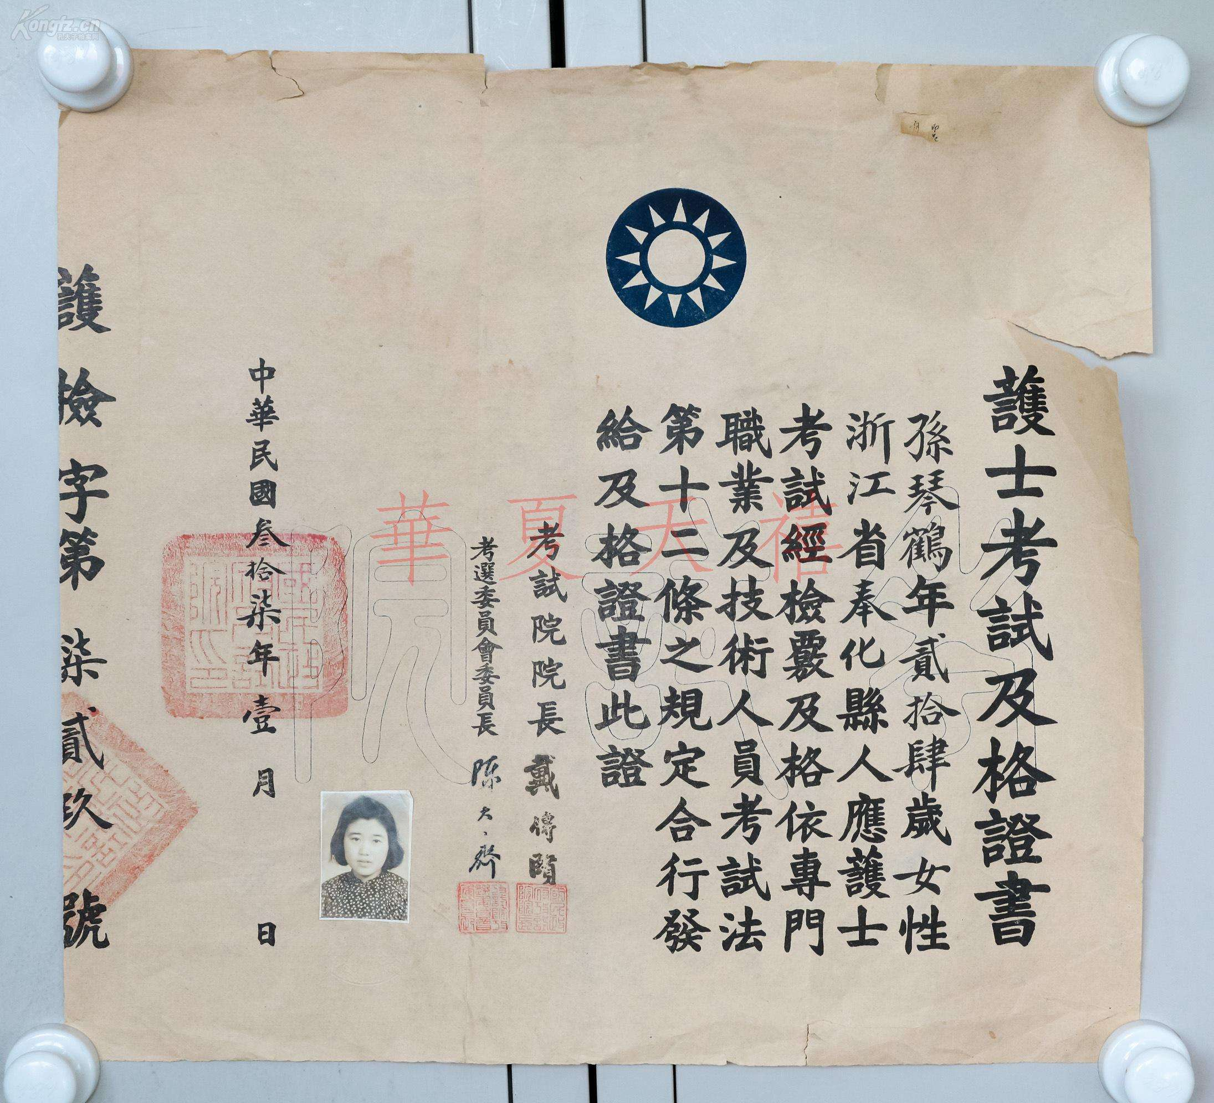
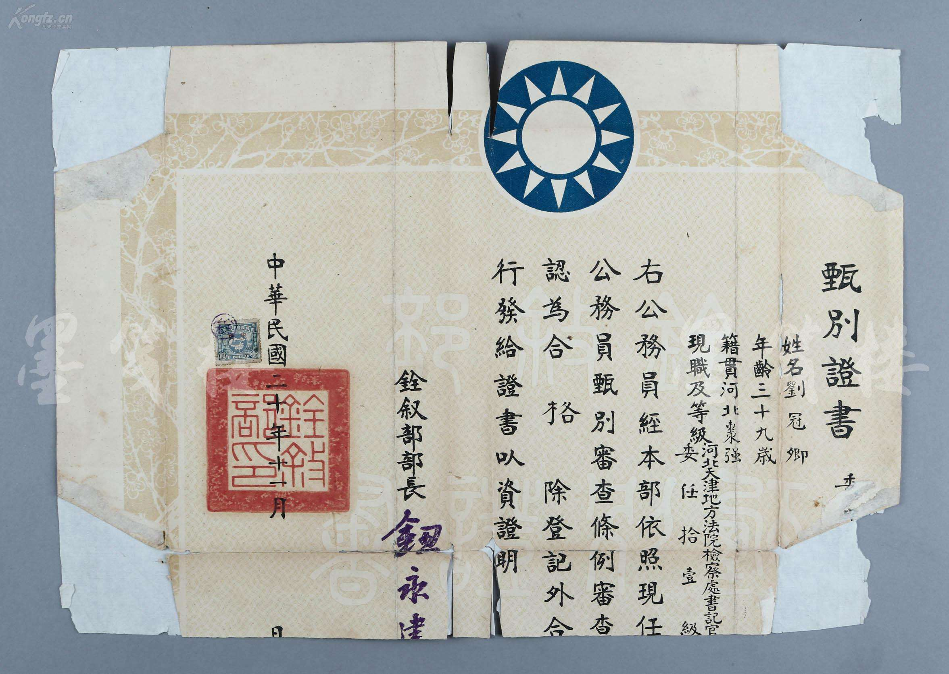
民国时期的选官制度
3、南京国民政府时期
国民政府考试院
法律
1929年 第一部《考试法》
1933年《公务员任用法》
实行公务员制度
继承与吸收
方式
考选、铨叙

Slide 12
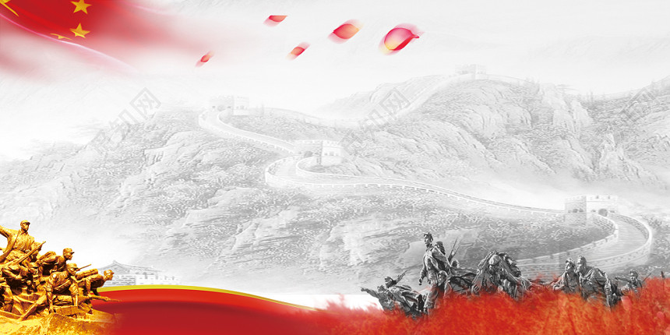
中华人民共和国的选官制度
1、干部制度（坚持党管干部的原则）
2、公务员制度
（1）进程：1993年，开始推行；2005年，《中华人民共和国公务员法》颁布，标志公务员制度正式形成
（2）意义：为国家管理人员的队伍建设增添了活力

Slide 13
课堂小结
中国的近代以来中国的官员选拔与管理
科举制度的废除
晚清选官制度的变革
选官制度的改革
南京临时政府时期
民国时期的官员选拔制度
北洋政府时期
南京国民政府时期
干部制度
中华人民共和国的选官制度
公务员制度

